Slide 1
Сабақтың тақырыбы: Java-дағы файлдық жүйемен жұмыс істеудің заманауи құралдары (NIO).
Пән: Бағдарламалық қамтамасыз ету модульдерін бағдарламалау
Оқытушы: Талдаубекқызы Арай, арнайы пәндер оқытушысы

Slide 2
Кіріспе
Заманауи бағдарламалық жүйелер үлкен көлемдегі деректермен жұмыс істейді. NIO пайда болғанға дейін бағдарламашылар java.io кітапханасын қолданды, бірақ оның өнімділігі шектеулі болды.
Файлдармен және желілік ресурстармен тиімді жұмыс істеу үшін Java NIO (New Input/Output) технологиясын қолданады.
Java NIO мыналарды қамтамасыз етеді:
жоғары өнімділік;
масштабталу мүмкіндігі;
файлдық жүйемен жұмыс істеуге арналған ыңғайлы API.

Slide 3
Java NIO дегеніміз не?
Java NIO (New Input/Output) — бұл келесі объектілермен жұмыс істеуге арналған заманауи API:
файлдар;
арналар (channels);
буферлер (buffers) ;
деректер ағындары.

Slide 4
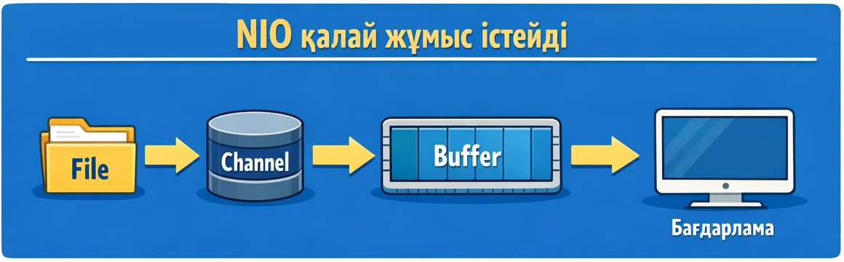
Notes:
File – деректер сақталған файл. Channel – файл мен бағдарлама арасындағы деректер өтетін арна. Buffer – деректер уақытша сақталатын жады. Бағдарлама – Buffer-дан деректерді оқып, өңдейді.
Файлдан дерек Channel арқылы Buffer-ға келеді, ал бағдарлама Buffer-дан оқиды.

Slide 5
Java NIO (New Input/Output) негізгі пакеттер:
java.nio
java.nio.file
java.nio.channels

Slide 6
IO және NIO айырмашылығы
IO | NIO
Ағындық модель | Буферлік модель
Блоктаушы операциялар | Блоктамайтын операциялар
Баяу | Жылдамырақ
Ескі API | Заманауи API
Түсіндірме: NIO буферлер мен арналарды қолданады, сондықтан файлдармен жұмыс жылдамырақ орындалады.
Notes:
Non-blocking I/O — бұл күтуді жою механизмі. Ол бағдарламаға "жұмыс істеп жатқанда күтпеуге" мүмкіндік береді, осы арқылы жүйенің жалпы жылдамдығы мен тұрақтылығы артады.

Slide 7
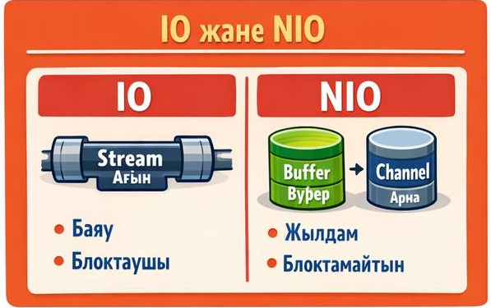
IO және NIO айырмашылығы
Түсіндірме: NIO буферлер мен арналарды қолданады, сондықтан файлдармен жұмыс жылдамырақ орындалады.
Notes:
Non-blocking I/O — бұл күтуді жою механизмі. Ол бағдарламаға "жұмыс істеп жатқанда күтпеуге" мүмкіндік береді, осы арқылы жүйенің жалпы жылдамдығы мен тұрақтылығы артады.

Slide 8

NIO негізгі компоненттері
NIO-ның негізгі элементтері:
1️⃣ Path — файлдың жолы 2️⃣ Files — файлдармен жұмыс 3️⃣ Buffer — деректер буфері 4️⃣ Channel — деректерді тасымалдау арнасы
Мысал:
Түсіндірме: Path файлмен тікелей жұмыс істемейді, ол тек файлдың орналасқан жолын көрсетеді.

Slide 9
Files класы
Files — файлдық жүйемен жұмыс істеудің негізгі класы. Files класы файлдармен жұмыс істеуге арналған әдістерді қамтиды.
Негізгі әдістер:
createFile()
delete()
copy()
move()
readAllLines()
write()

Slide 10
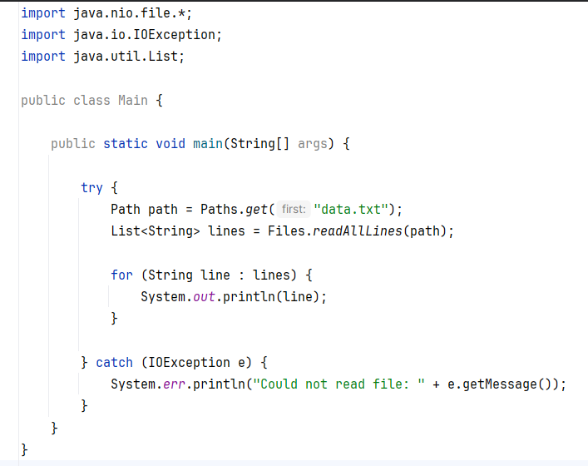
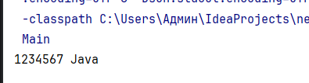
Файлды оқу
Нәтеже:
readAllLines() әдісі файлдың барлық мәтінін жолдар тізімі ретінде оқиды.

Slide 11
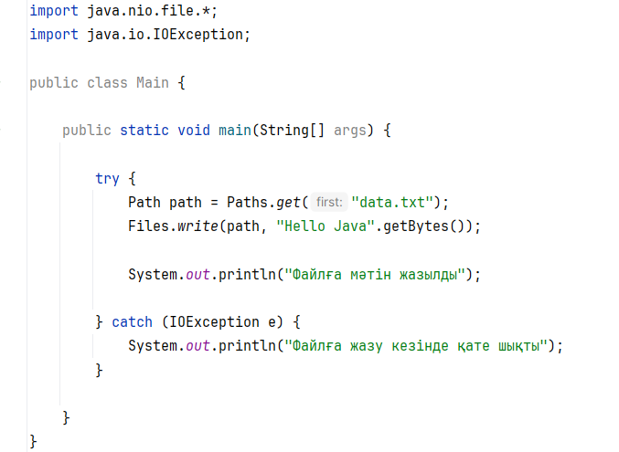
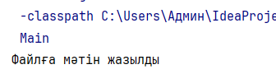
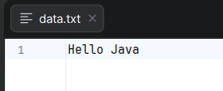
Файлға жазу
Нәтеже:
Notes:
Яғни "Hello Java" мәтіні байт массивіне айналады да, Files.write() сол байттарды файлға жазады.

Slide 12
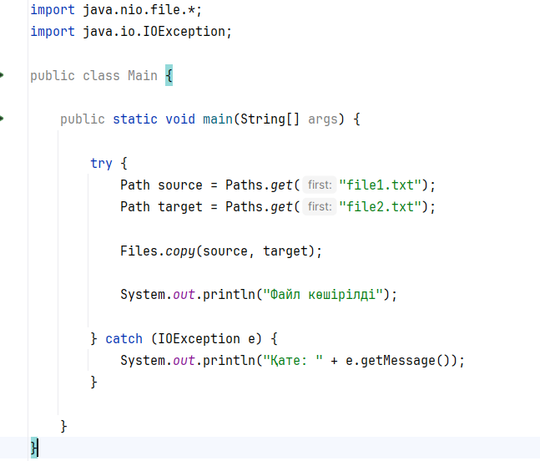
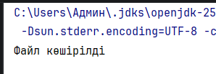
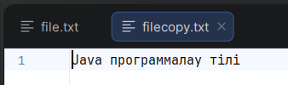
Файлды көшіру
Нәтеже:

Slide 13
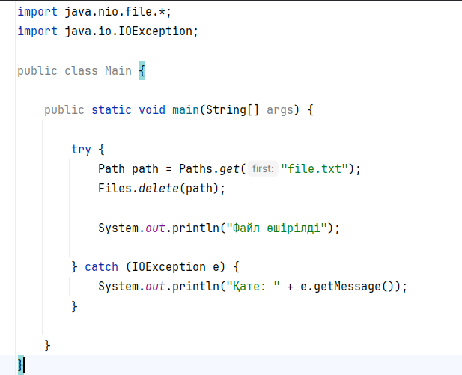

Файлды жою
Есте сақта
Files.delete() → файл жоқ болса қате береді
Files.deleteIfExists() → файл жоқ болса қате болмайды
Нәтеже:
Notes:
Есте сақта
Files.delete() → файл жоқ болса қате береді
Files.deleteIfExists() → файл жоқ болса қате болмайды

Slide 14
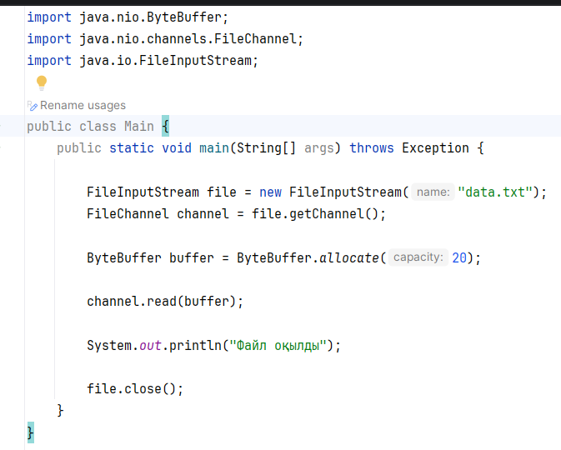
Мысал 1. Channel және Buffer қолдануы
Channel — файлдан дерек тасымалдайды. Buffer — сол деректі уақытша сақтайды.
Notes:
Яғни файл деректері алдымен buffer-ға оқылады, содан кейін бағдарлама пайдаланады.
1️⃣ FileInputStream file = new FileInputStream("data.txt"); → data.txt файлын ашады.
2️⃣ FileChannel channel = file.getChannel(); → Файлдан Channel алады (деректер өтетін арна).
3️⃣ ByteBuffer buffer = ByteBuffer.allocate(20); → 20 байттық Buffer жасайды.
4️⃣ channel.read(buffer); → Файлдағы деректерді buffer-ға оқиды.
5️⃣ System.out.println("Файл оқылды"); → Экранға хабар шығарады.
6️⃣ file.close(); → Файлды жабады.

Slide 15
Мысал 1. Түсіндірмесі
FileInputStream — файлдан деректерді оқуға мүмкіндік береді.
Файлдан Channel аламыз. Channel — файл мен бағдарлама арасындағы деректерді тасымалдайтын арна.
Содан кейін 20 байт көлемінде Buffer жасаймыз. Buffer — файлдан оқылған деректерді уақытша сақтайтын жады.
Соңында Channel арқылы деректерді Buffer-ге оқимыз.
Қысқаша процесс былай жүреді: Файл → Channel → Buffer → Бағдарлама.

